Slide 1


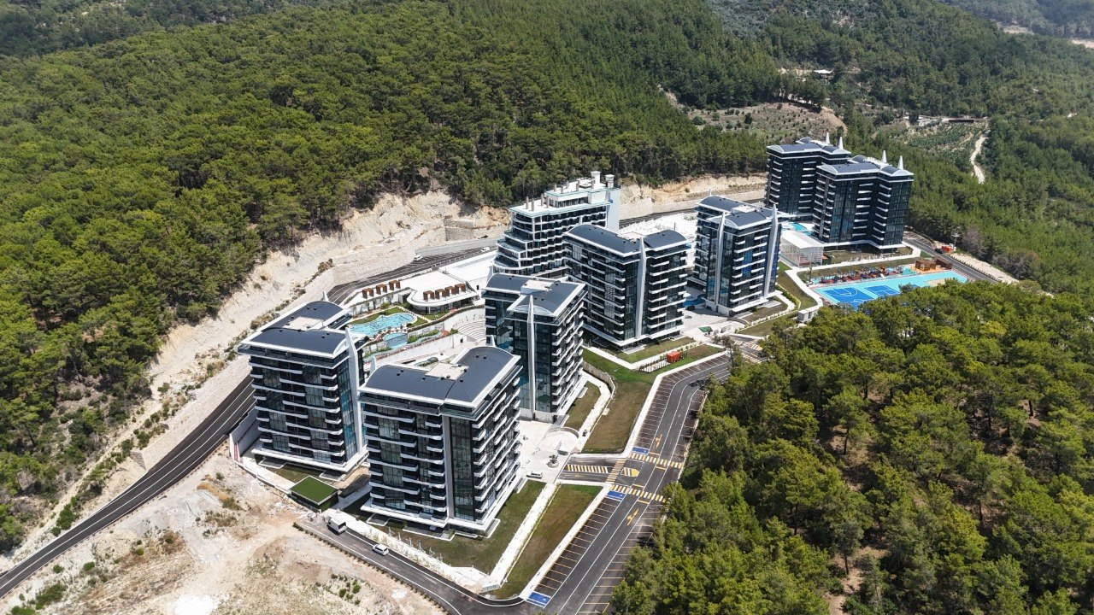
1Çatı
Property-Management- & Real-Estate-ERP
für Ataberk Estate · umgesetzt von WAMOCON
Ein Dach für Ihren gesamten Immobilienbetrieb
AUSGANGSLAGE → PROBLEM → ZIEL
AUSGANGSLAGE
→
DAS PROBLEM
→
DAS ZIEL
Kurz vor der İSKÂN-Freigabe und Inbetriebnahme von New Level Premium - 769 Einheiten, weltweit verteilte Eigentümer.
Keine Echtzeit-Transparenz über Zahlungen, Schulden, Service und Zugang; Kommunikation verstreut.
Ein zentrales, rollenbasiertes, viersprachiges Betriebssystem - operative Exzellenz als Vorsprung.
Warum jetzt: Auslandsverkäufe Türkei −9,4 % (2025, 9-Jahres-Tief) · Alanya 4 Jahre in Folge Nr. 1 bei russischen Käufern · 88,6 % WhatsApp-Nutzung im Land · KI-Nutzung der Branche 21 → 34 % (international).
In einem engeren Markt entscheidet Servicequalität über Kundenbindung.
WAS 1ÇATI KANN
Ein System für den gesamten Immobilienbetrieb
🏢
Portfolio & Wohnungen
💶
Finanzen & Beiträge
🛠️
Service & Aufgaben
Daire-Matrix: 769 Einheiten im Blick
Salden, Schulden, unveränderliche Buchungen
Katalog, Tickets, SLA-Feldboard
New Level Premium · Avsallar / Alanya
📅
Reservierung
📄
Dokumente
📊
Berichte & Dashboard
769 Wohneinheiten · 52.000 m² · 900 m zum Strand · 5-Sterne-Hotel
Belegung, Einzug, Übergabe zentral
Vault für TAPU, KYC, Verträge
Live-Kennzahlen + Berichtszentrum
🔐
Zugang & Compliance
🌐
Öffentlicher Bereich
🤖
KI-Assistenten
Video
6 Rollen, doppelte Zugriffsprüfung
Landingpage + kontofreie Registrierung
Zwei Assistenten, stets mit Freigabe
Kommunikation: ein Postfach für vier Kanäle (WhatsApp · Portal · E-Mail · SMS) · mehrsprachige Vorlagen · zwei verbundene KI-Assistenten. Flexibilität: modular & API-first · anbieteroffene Anbindungen · installierbare Web-App · mandantenfähig für weitere Standorte.
769
13
6
4
19
Wohneinheiten
im Referenzobjekt
Arbeitsbereiche
im Portal
Rollen mit fein
abgestuften Rechten
Sprachen
TR · EN · DE · RU
Trainingsvideos
in »Cati Training«
IHR PERSÖNLICHER RUNDGANG
VORTEILE — WARUM 1ÇATI ÜBERZEUGT
Die Details erkläre ich Ihnen hier — im Video.
Technologischer Fortschritt
Image
Qualität
Zuverlässigkeit
Flexibilität
Moderner Stack 2026 · zwei KI-Assistenten · KI schlägt vor, der Mensch entscheidet.
Vier Sprachen auf gleichem Niveau · jede Zugriffsentscheidung nachvollziehbar begründet.
Doppelter Zugriffsschutz · unveränderliche Buchungen · scharfe Schutz-Header · 100+ Tests.
Lückenlose Protokollierung · sichere Fallbacks · Cloud-Betrieb mit Live-Aktualisierung.
Modular erweiterbar · anbieteroffen · auf weitere Standorte übertragbar.
Ich führe Sie in wenigen Minuten durch alle Bereiche von 1Çatı und »Cati Training«.
REIFEGRAD & FERTIGSTELLUNG
INVESTITION
SERVICE
Vollständig bedienbare Demonstrationsumgebung; Fundament & »Cati Training« fertig, Launch-Härtung im beschleunigten Fenster.
Keine Entwicklungskosten für den Bauträger · €5 / Nutzer · Monat Wartung & Service · CFO-freundliches OpEx.
WAMOCON übernimmt Entwicklung, Service, Wartung & Sicherheitsupdates · 19 Videos für Selbst-Onboarding.
Aktueller Stand: vollständig bedienbare Demonstrationsumgebung mit realistischen Daten. Produktive Freischaltung von Zahlung, Nachrichtenversand und Zugangssteuerung erfolgt nach Anbieter- und Rechtsfreigabe. · Vertraulich — für Ataberk Estate · 11.07.2026
Waleri Moretz · WAMOCON GmbH

